Slide 1
Utgiftsrefusjoner Høgskolen i Østfold

Slide 2
Registrere utgiftsrefusjon
Dette skjemaet erstatter refusjon av utlegg som tidligere ble utbetalt via regnskapssystemet.
Det gjelder utgifter du har hatt som er rene utlegg for arbeidsgiver, som for eksempel bøker eller undervisningsmateriell. Du logger inn i SAP Portal (web) eller DFØ App. I Sap Portal velger du Reise- og utgiftsrefusjon, i appen velger du Utgiftsrefusjon.
Utgifter du har hatt som er dine egne, som skal lønnsinnberettes og som arbeidsgiver skal dekke, som for eksempel mobiltelefon eller arbeidstøy, skal ikke registreres i utgiftsrefusjonsskjemaet - men under E-skjema i SAP Portal/DFØ App.

Slide 3
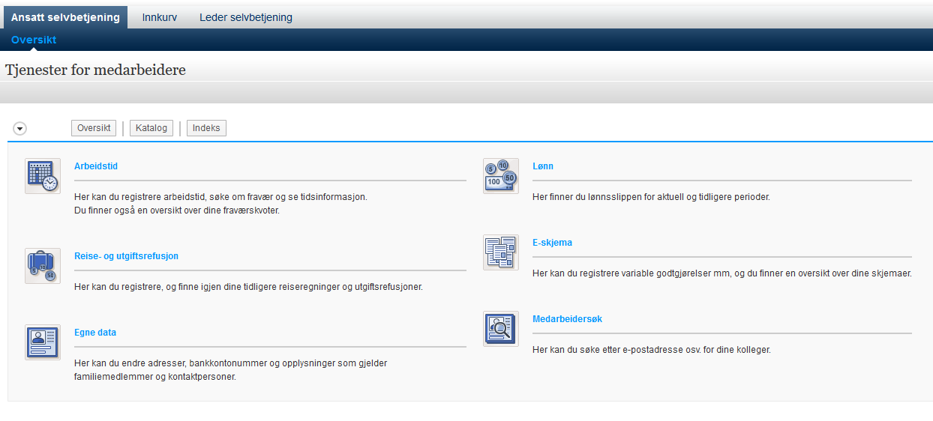
Hvordan registrere en utgiftsrefusjon i SAP Portal?

Slide 4
Velg ‘Opprett reise- og utgiftsrefusjon’

Slide 5
Velg skjema ’Utgiftsrefusjon’ i nedtrekksmenyen, og klikk Start

Slide 6
Legg inn generelle data og tilleggsinformasjon Startdato : Fyll inn dato du hadde utlegget Årsak/Formål: årsak til utlegget Kommentar : fyll ut dersom du har tilleggsinformasjon, for eksempel prosjektnummer Gå videre i registreringen ved å klikke på knappen ‘Registrer utgiftsbilag’

Slide 7
Klikk på knappen ‘Ny post’

Slide 8
Velg aktuell utgiftstype fra nedtrekksmenyen

Slide 9
Registrer beløpet på bilaget i feltet ‘Bilagsbeløp’. Under ‘Beskrivelse’ skriver du inn hva utgiften gjelder, for eksempel navnet på boken. Når du er ferdig klikker du på knappen ‘Godkjenn’. Skal du registrere flere utlegg klikker du på ‘Godkjenn og ny post’.

Slide 10
Vedlegg Det er et krav at utlegget må dokumenteres med kvittering. Kvitteringen skal lastes opp som vedlegg. Papirkvitteringer skannes inn og legges ved. Det anbefales at du tar vare på kvitteringen inntil beløpet er utbetalt til bankkonto. Scroll mot høyre og klikk på «nullen i parentesen» i feltet under ‘Arkiverte bilag’ for å laste opp vedlegget.

Slide 11
Velg fil ved å klikke på knappen ‘Bla gjennom’ og velg deretter ‘ Last opp bilde’ for å hente opp det aktuelle vedlegget, klikk Lukk. Etter å ha lastet opp vedlegget, vil du se antall vedlegg i kolonnen for ‘Arkiverte

Slide 12
Gå videre i registreringen ved å klikke på knappen ‘Kontroller’.

Slide 13
Huk av på ‘Lagre og send til godkjenning’ klikk deretter ‘Lagre og send til godkjenning’. Utgiftsrefusjonen sendes da til godkjenner.

Slide 14
Refusjonsoppgjøret vil du kunne følge opp under ‘Liste over mine reise- og utgiftsrefusjoner’

Slide 15
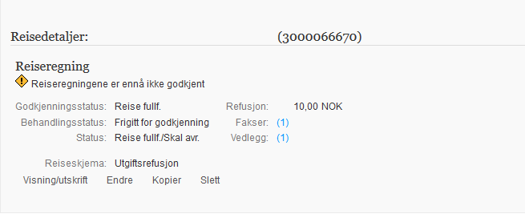
Klikk i grå firkant utfor reisenummeret, da kommer det opp mer info om dette bilaget. Under ‘Behandlingsstatus’ vil du kunne følge status på utgiftsrefusjonen.

